Slide 1

语文·必修1人教版
第6期
主编
Notes:
报纸PPT

Slide 2

趣味导学模式
★课前激趣，诵读【名言库】
巴金名言：
●好听的话越讲越多，一旦过了头，就不可收拾；一旦成了习惯，就上了瘾，不说空话，反而日子难过。
●生命的意义在于付出，在于给予，而不在于接受，也不在于索取。
●理想不抛弃苦心追求的人，只要不停止追求，你们就会沐浴在理想的光辉之中。
●我对人世还不能没有留恋。牵系着我的心的是友情，因为我有无数散处在各地的朋友。

Slide 3
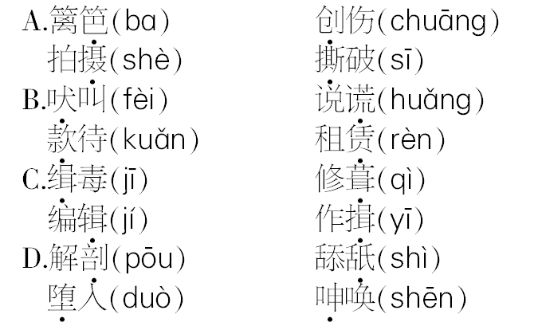
●随着信念的指示做事情，事无论大小，我都会感到喜悦。
★速读课文，寻找【兴趣点】

Slide 4
2.下列词语中，有错别字的一项是（ ）
A.歉意 衰草 拨除杂草 绿草如荫
B.做客 作客 逆来顺受 摇头摆尾
C.熬煎 包袱 胆战心惊 大声叱骂
D.刺耳 抚摸 里通外国 坛坛罐罐
3.《小狗包弟》的作者是________，原名________，这篇文章选自他的散文集________，除此之外，他还有长篇小说代表作________、________、________，它们又被称为“________”三部曲。

Slide 5
4.依次填入句中横线处的词语，正确的一项是
（ ）
忽然一只小狗从人丛中跑出来，非常高兴地朝着他________去。它亲热地________着，扑到他跟前，到处________，用舌头_______，用脚爪在他的身上抚摸。
A．奔 叫 闻闻 舔舔
B．跑 喊 闻闻 舔舔
C．奔 叫 走走 舔舔
D．奔 哼 闻闻 舔舔
5.下列句子中，加点的成语使用不正确的一项是
（ ）

Slide 6
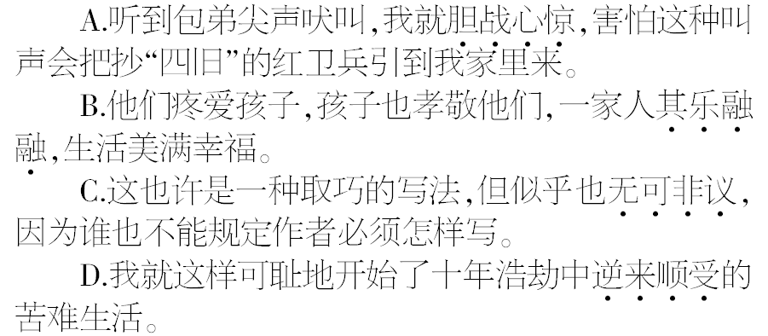

Slide 7
6.下面的句子，没有语病的一项是（ ）
A.当时一位熟人给调到北京工作，要将全家迁去，想把他养的小狗送给我，因为我家里有一块草地，适合养狗的条件。
B.包弟在我们家待了七年，我们一家人同它处得很好。它不咬人，见到陌生人，在大门口吠一阵，我们一声叫唤，它就跑开了。
C.它在院子里和草地上的时候多些，有时我们在客厅里接待客人或者同老朋友聊天，它会进来作几个揖，讨糖果吃，引起客人发笑。
D.又有一次日本作家由起女士访问上海，来我家做客，日本产的包弟非常喜欢，她说她在东京家中也养了狗。

Slide 8
★锁定精彩，完成【悦精读】
阅读下面的文字，完成7～11题。
包弟送走后，我下班回家，听不见狗叫声，看不见包弟向我作揖、跟着我进屋，我反而感到轻松，真有一种甩掉包袱的感觉。但是在我吞了两片眠尔通、上床许久还不能入睡的时候，我不由自主地想到了包弟，想来想去，我又觉得我不但不曾甩掉什么，反而背上了更加沉重的包袱。在我眼前出现的不是摇头摆尾、连连作揖的小狗，而是躺在解剖桌上给割开肚皮的包弟。我再往下想，不仅是小狗包弟，连我自己也在受解剖。不能保护一条小狗，我感到羞耻；为了想保全自己，我把包弟送到解剖桌上，我瞧不起自己，我不能原谅自己!我就这样可耻地

Slide 9
开始了十年浩劫中逆来顺受的苦难生活。一方面责备自己，另一方面又想保全自己，不要让一家人跟自己一起堕入地狱。我自己终于也变成了包弟，没有死在解剖桌上，倒是我的幸运……

Slide 10
整整十三年零五个月过去了。我仍然住在这所楼房里，每天清早我在院子里散步，脚下是一片衰草，竹篱笆换成了无缝的砖墙。隔壁房屋里增加了几户新主人，高高墙壁上多开了两扇窗，有时倒下一点垃圾。当初刚搭起的葡萄架给虫蛀后早已塌下来扫掉，连葡萄藤也被挖走了。右面角上却添了一个大化粪池，是从紧靠着的五层楼公寓里迁过来的。少掉了好几株花，多了几棵不开花的树。我想念过去同我一起散步的人，在绿草如茵的时节，她常常弯着身子，或者坐在地上拔除杂草，在午饭前后她有时逗着包弟玩……我好像做了一场大梦。满园的创伤使我的心仿佛又给放在油锅里熬煎。

Slide 11
这样的熬煎是不会有终结的，除非我给自己过去十年的苦难生活作了总结，还清了心灵上的欠债。这绝不是容易的事。那么我今后的日子不会是好过的吧。但是那十年我也活过来了。
即使在“说谎成风”的时期，人对自己也不会讲假话，何况在今天，我不怕大家嘲笑，我要说：我怀念包弟，我想向它表示歉意。
（选自巴金《随想录》）
7.在小狗包弟被送走之后，作者的思想感情经历了怎样的变化？

Slide 12
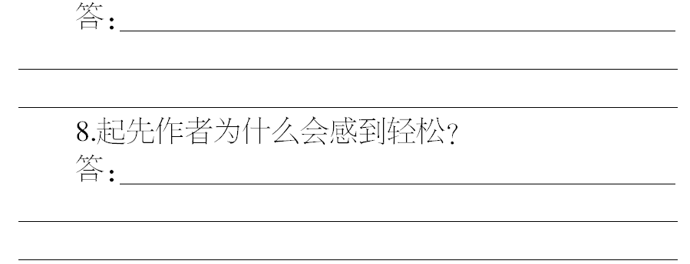

Slide 13
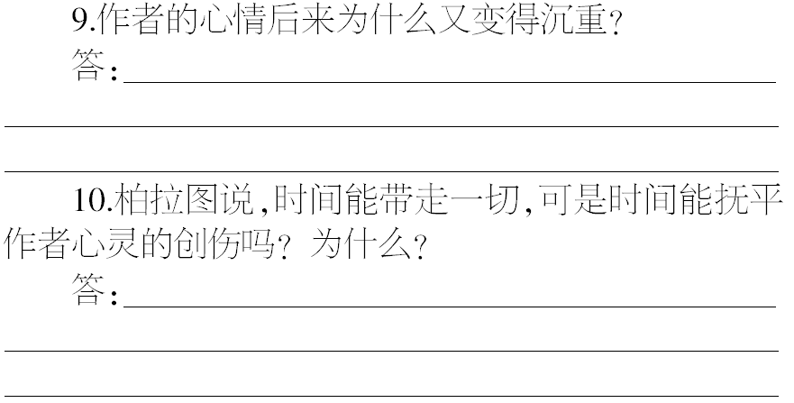

Slide 14
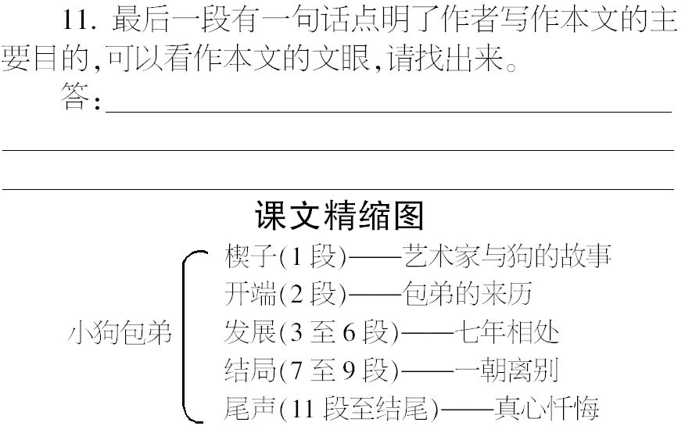

Slide 15
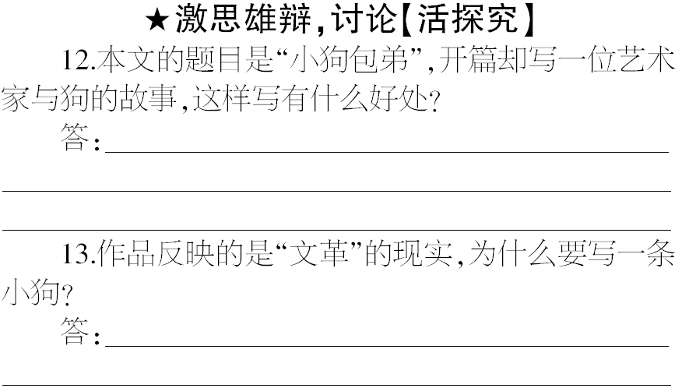

Slide 16
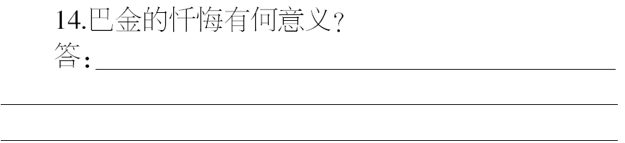

Slide 17
★轻松作答，完成【巧检测】
阅读下面的文章，回答后面的问题。
废 园 外（节选）
巴金
那天中午我也走过这个园子，不过不是在这里，是在另一面，就是在楼房的后边。在那个中了弹的防空洞旁边，在地上或者在土坡上，我记不起了，躺着三具尸首，是用草席盖着的。中间一张草席下面露出一只瘦小的腿，腿上全是泥土，随便一看，谁也不会想到这是人腿。人们还在那里挖掘。远远的一个新堆成的土坡上，也是从炸塌了的围墙缺口看进去，七八个人带着悲戚的面容，对着那具尸体发愣。这些人一定是

Slide 18
和死者相识的罢。那个中年妇人指着露腿的死尸说：“陈家三小姐，刚才挖出来。”以后从另一个人的口里我知道了这个防空洞的悲惨故事。

Slide 19
一只带泥的腿，一个少女的生命。我不认识这位小姐，我甚至没有见过她的面颜。但是望着一园花树，想到关闭在这个园子里的寂寞的青春，我觉得心里被什么东西搔着似的痛起来。连这个安静的地方，连这个渺小的生命，也不为那些太阳旗的空中武士所容，两三颗炸弹带走了年轻人的渴望。炸弹毁坏了一切，甚至这个寂寞的生存中的微弱的希望。这样地逃出囚笼，这个少女是永远见不到园外的广大世界了。
花随着风摇头，好像在叹息。它们看不见那个熟悉的窗前的面庞，一定感到寂寞而悲戚罢。

Slide 20
但是一座楼隔在它们和防空洞的中间，使它们看不见一个少女被窒息的惨剧，使它们看不见带泥的腿。这我却是看见了。关于这我将怎样向人们诉说呢？
夜色降下来，园子渐渐地隐没在黑暗里。我的眼前只有一片黑暗。但是花摇头的姿态还是看得见的。周围没有别的人，寂寞的感觉突然侵袭到我的身上来。为什么这样静？为什么不出现一个人来听我愤慨地讲述那个少女的故事？难道我是在梦里？
脸颊上一点冷，一滴湿。我仰头看，落雨了。这不是梦。我不能长久立在大雨中，我应该回家了。那是刚刚被震坏的家，屋里到处都漏雨。
1941年8月16日在昆明

Slide 21
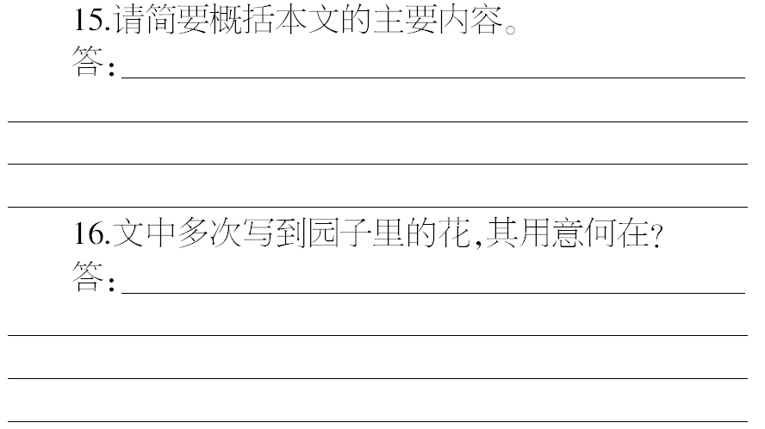

Slide 22
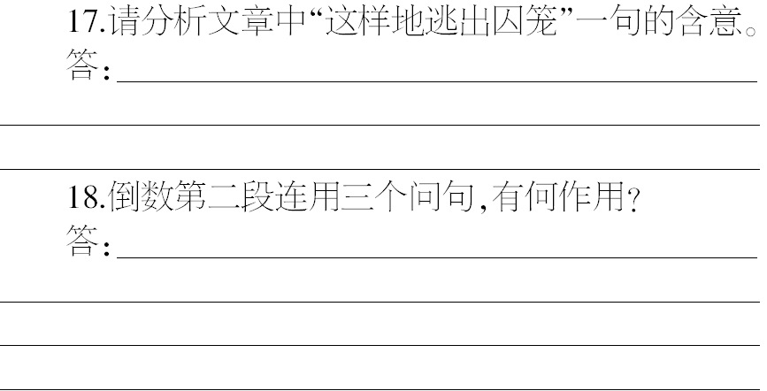
（设计/山西 牛建兵）

Slide 23
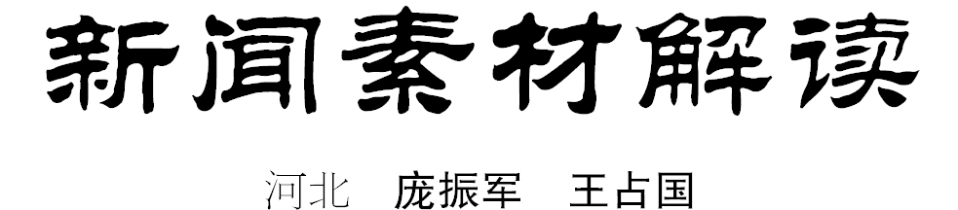
92岁老人上中科大
吴天雄出生于1923年，是合肥人，他中学基本上没读多少书。后来参加了工作。工作中他常觉得知识不够，于是就养成了常去图书馆的习惯。又由于身体很不好，他留意医学类书籍。一天他看到“蜂毒明目”，萌生了研究蜜蜂的想法。后来他认识了中国科技大学的归国教授解俊民。退休后，在解俊民的介绍下，吴天雄来到了中科大生物系，开始了“打工”生活，平时是卫生员，给实验室养兔子，工作结束后就去实验室观摩旁听。多年研究蜂毒，吴天雄有了一定的基础，还想

Slide 24
看更多的生物著作，这就要学习英语。2002年，80岁的老人家背起了书包开始读初一。受其影响，吴天雄的孙子也很爱学习，孙子研究生毕业，常跟爷爷讨论问题，还不忘鼓励老人家：“爷爷好聪明！”
这位“聪明爷爷”2005年中学毕业，后来还曾去安徽农业大学学习。
2012年，90岁的老人家走进了中国科技大学，成了中华文化大学堂年龄最大的一名学员。但老人坚持写作业，而且用毛笔，他说会一直学下去，还要造点“势子”，让老人家都要“不服老”，都去学习。

Slide 25
【素材解读】80岁时，他开始背着书包进入课堂,学起了英语；90岁时，他走进了中国科技大学，继续恶补知识。他就是不服老的“聪明爷爷”吴天雄。为了自己的兴趣，为了自己的追求，老人选择了读书，选择了坚持。没想到，这一坚持就是几十年。在这几十年里，他没有抱怨过，也没有放弃过。他就用自己的方式来坚守着这份信念，这份执着。他的这种精神成了大家学习的榜样。在他的影响下，家人也深受感染，他们用实际行动践行着这种学习精神，他们用自己的努力延续着这种精神。老人这种“活到老学到老”的思想也将影响到更多的人。
【适用话题】坚持，兴趣，坚守，信念，执着，影响，成功，学习，榜样。

Slide 26
无人值守小店四年没丢一分钱
4月10日~11日，山东交通学院诚信驿站团队在两个校区同时为烟台14岁白血病男孩徐翔宇举行义卖。记者看到，不少学生一下课就赶来，挑选现场摆放的签字笔、笔芯、橡皮、保温杯等义卖物品。付款时，很多人还主动提出不用找零。

Slide 27
这并不是诚信驿站第一次做公益活动。他们每学期都会拿出2000元“诚信助学金”资助校内外品学兼优的学生。2013年暑假，诚信驿站团队还来到长清区归德镇国庄小学进行爱心支教，并对该小学的两名学生进行了资助。四年来，诚信驿站盈利达到3万多元，其中8成被用于公益事业。

Slide 28
据了解，2010年4月，山东交通学院汽车工程学院大二女生孙凤慧在校园学生生活区摆放一张简易电脑桌、若干文具、一个收款用的纸盒、一张不到1平方米的宣传板，采取无人导购，挑选、付款、找零全由顾客自理的经营形式，这是最初的“诚信驿站”。四年后的今天，诚信驿站已经从成立之初的1人负责，发展到现在的70余人组成的爱心团队。诚信驿站最初也曾发生过被校外人员洗劫一空的事，但在那以后，已连续四年没丢过一分钱。

Slide 29
【素材解读】献出自己的一份努力，收获一份真诚；献出自己的一份爱心，收获一份感动；献出自己的一份坚持，收获一份责任。他们没有很多的金钱，但是他们尽自己最大的能力来帮助那些需要帮助的人，他们就是“诚信驿站”的爱心团队。在四年的时间里，他们坚持公益，他们坚持无人值守，他们充分信任大家，他们赢得了同学们的信任与支持。因此，他们的小店没丢过一分钱，他们的团队也越来越大，他们也用自己的坚守验证了“诚信”是社会发展的助推器，是社会和谐的定心丸。
【适用话题】努力，真诚，爱心，感动，坚持，责任，诚信，信任，坚守，和谐。

Slide 30
比尔·盖茨呼吁
中国富豪多做慈善
比尔·盖茨呼吁中国富豪多做慈善，别只懂奢侈品。中国的富人购买了很多西方国家富翁品味的东西：艺术品、湾流私人飞机、DRC葡萄酒和爱玛仕手袋。但微软联合创始人比尔·盖茨认为，他们还没有接受一个最重要的东西，那就是慈善。他近日接受采访时呼吁中国的富人多做慈善，认为中国缺乏系统性慈善行为。

Slide 31
比尔·盖茨呼吁中国富豪多做慈善，既是善意的提醒，也是委婉的批评。毋庸讳言，中国某些富人富则富矣，惜乎富的只是口袋，而非“脑袋”，更非心灵。他们更热衷于享受金钱和物质所带来的生理快感，如果说也有一些心理层面的追求，则更多地体现在虚荣心等低层次阶段。抢购奢侈品、婚丧嫁娶奢靡无度等等，都是典型表现。有的还跑到国外去炫富，一副暴发户的浅薄嘴脸。而将财富留给后人的传统小农意识，让某些富人成了守财奴。比尔·盖茨也是富人，并且是世界上最富的富人之一，他的呼吁或许可以给某些小富即安甚至不可一世的富人们带来启发：该如何对待财

Slide 32
富？该如何摆正心态？怎么花钱是个人的权利，但怎么花钱同时也足以体现出人的品位和道德素养。跟买奢侈品等个人享受比起来，做慈善是更高尚的行为，能带给人更高层次的心灵愉悦。
【素材解读】比尔·盖茨呼吁中国富豪多做“慈善”让我们感触很多，中国的有些富豪们有钱后却很少做慈善，甚至不做慈善，这是现实情况。在他们眼中，有钱就会拥有一切。于是，他们尽自己的最大的能力来购买各类奢侈品，来满足自己不断膨大的物质欲望。但是，他们却忽略了提升自身素质和精神追求。这是我们不希望看到的，但却真实地存在着。同时，我们

Slide 33
的有关慈善部门是否也应该反思一下呢？为何我们越来越不愿意捐献自己的爱心呢？我想，我们的慈善部门应该保证慈善事业的公开透明和实行有效的监管，只有加强慈善管理，才能用法治来加以约束，才能让人们所捐的善款“去向明确”，才能避免让善款成为某些人的“提款机”，才能让更多的人（包括富人）敢于献出自己的爱心，才能让更多的人得到帮助。
【适用话题】慈善，欲望，提升，品位，素质，追求，监管，法治，爱心。

Slide 34
“背母赏梨花”美过
“千树万树梨花开”
梨花盛开的时节，魏县万亩梨园景区内到处都是赏花人。有位男子背着老母在梨园徒步赏花，被摄入镜头传至网络，迅速成为热图。据调查，这位男子是邯郸市一名公务员。
据其介绍，老人去年因脑梗导致部分身体功能受限，考虑到梨园道路不平、狭窄，再加上游人众多，轮椅使用起来不太方便，于是就“背着母亲走一阵、歇一阵，看遍了梨花，让老人高兴高兴”。由此可见，“背母赏梨花”不是作秀，不是博眼球，不带有半点功利，也没有其他动机，是感情的自然流露。

Slide 35
“背母赏梨花”是道美丽风景，毫不逊色于“千树万树梨花开”。当然，并不是每个人都有“背母赏梨花”的必要，但我们大家都应该从自我做起、从小处做起、从日常做起，去践行社会主义核心价值观。这位公务员说：“孝敬老人不能等。我这样做，只是做了一个儿子应该做的事，只是为了问心无愧。”这句话，值得所有人铭记。

Slide 36
【素材解读】一名公务员背着自己生病的老母亲去赏梨花，让我们在看到其发自心底的孝心的同时，更给我们的社会传递出一种正能量。要知道，在道德滑坡的今天，有些人对父母缺少最基本的孝道，甚至还要一味地“啃老”；直到父母无能为力了，这时，子女们却将他们丢弃在一边。而这位公务员却用切身的行动做着子女应该做的事情，他的问心无愧足以让有些人汗颜，甚或无言以对。希望这位公务员的美好道德情操能引起更多人的效仿，让子女们真正体会到“孝敬老人是不能等的”这句话的真正含意。

Slide 37
【适用话题】尽孝，传递，正能量，啃老族，行动，道德，学习，反思。

Slide 38
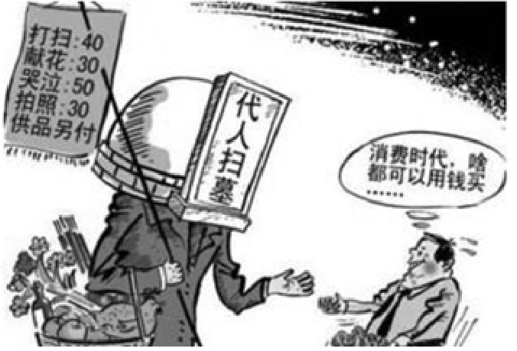
请人“代扫”可以有吗？

Slide 39
正是清明扫墓时节，如果自己抽不出时间来，花钱请人“代扫”怎么样？最近在淘宝、赶集网等网站上，都出现了代客扫墓的服务项目，收费几百元可提供鞠躬、下跪、献花、痛哭等一系列服务。不过，对代为扫墓的服务，人们却看法各异，褒贬不一。
清明时节，亲自为去世的亲人扫墓，就是一种尽孝的表现。但是受时间安排、地理空间的制约，许多人并不是每年这个时候都能亲自到逝者墓前祭扫，这就产生了请人代扫的需求。同时，当今社会人口流动性大，而且人们的工作压力大，想每逢清明节回家乡祭扫，对许多人来说既很困难，又不现实。“代客扫墓”服务正是基于并为了满足这样的情感需求而出现的。

Slide 40
但面对不是自己亲人的人的墓碑，代扫者的下跪礼中能有多少敬意？还有那些代哭的，他的哭声到底是悲伤的表达还是在作秀、表演？哭得越厉害，就代表越有真情、孝心？这也正是“代客扫墓”备受诟病的主要原因所在。

Slide 41
【素材解读】扫墓应该基于真情实感，而不应变成某些人谋取利益的一种方式。如果什么事情都要与利益挂钩，那么，人与人之间的关系岂不是更加冷漠。其实，子孙表达孝心的方式很多，不一定要通过“代客扫墓”的服务来完成，而且这种方式也只是让自己得到了暂时的心理安慰。而实际上，自己的内心深处同样还会有一种愧疚感。为此，我们的社会不妨多加引导，从而形成良好的社会环境，让身处不同地方的人们用不同的方式来怀念已故之人，从而让远在天涯的人有一种归属感，才能让他们将情感有所安放，也更有利于社会发展。
【适用话题】感情，利益，冷漠，孝心，方法，改变，引导，怀念，环境。

